Slide 1
Bien commencer
Guide pour les utilisateurs avec un annuaire d’entreprise par MDM
Vous préférez une vidéo ou l’aide détaillée ?
Scannez simplement les codes QR
27 novembre 2023

Slide 2
Créez votre profil Olvid professionnel.
Situation 1
Vous n’avez pas de profil Olvid
Créez
votre profil géré
Situation 2
Vous avez déjà un profil Olvid sur cet appareil
Faites-en un profil géré
Situation 3
Vous avez déjà un profil Olvid sur un autre appareil
Sauvegardez-le,
restaurez-le,
et faites-en
un profil géré

Slide 3
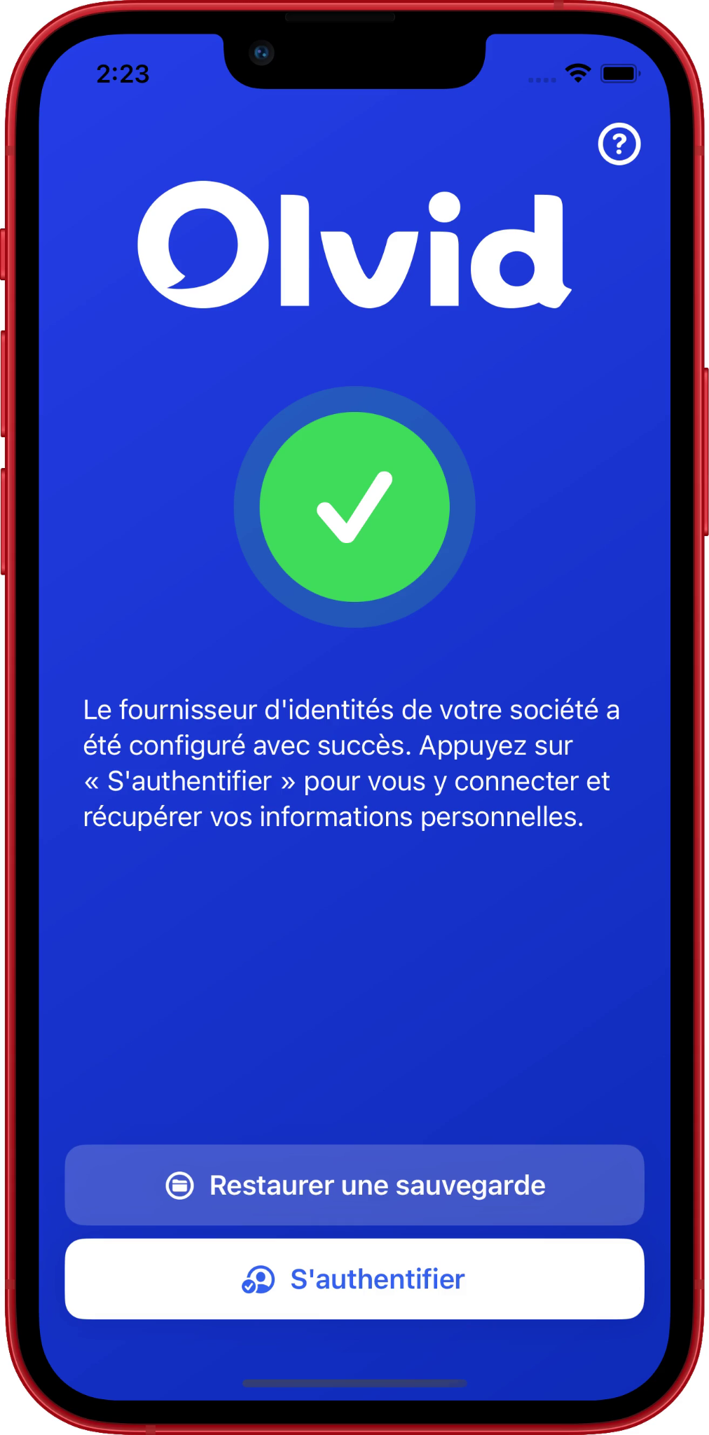
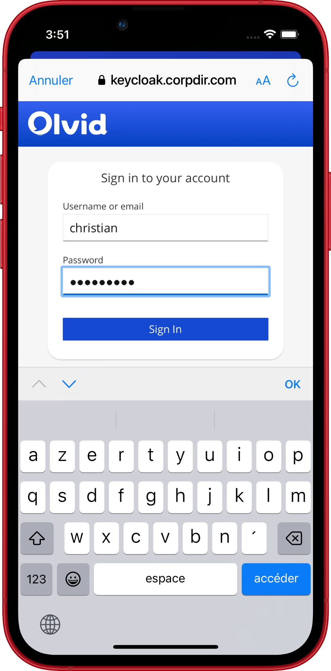
Situation 1 : vous n’avez pas de profil Olvid.
Créez votre profil géré
Appuyez sur S’authentifier.
Saisissez l’identifiant et le mot de passe transmis par votre administrateur.
Appuyez sur Sign In.
Vérifiez votre nom et appuyez sur Créer mon ID.
C’est tout ! Vous pouvez maintenant ajouter des contacts de votre annuaire d’entreprise.

Slide 4
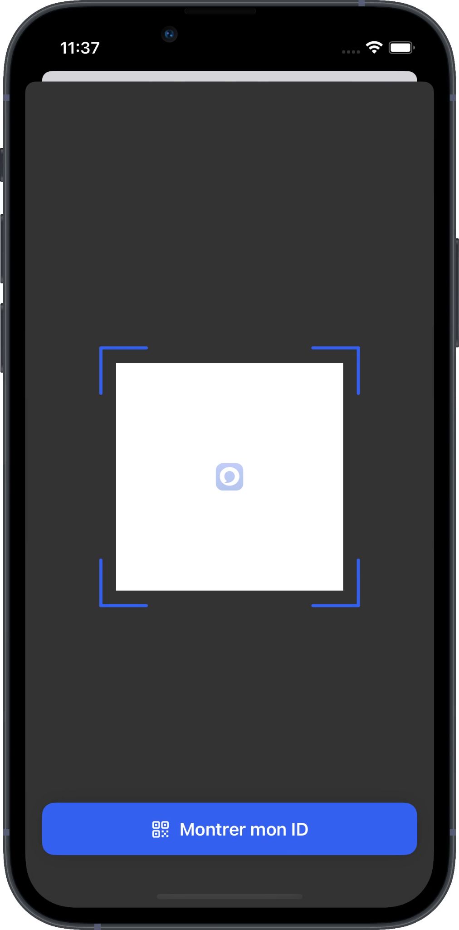
Situation 2 : vous avez un profil Olvid sur cet appareil.
Faites-en un profil géré
Insérer ici le code QR et
le lien de configuration de
votre annuaire d’entreprise.
Votre administrateur les crée dans
la console d’administration Olvid
de votre entreprise.
Appuyez sur le lien reçu de votre administrateur OU Lancez Olvid et appuyez sur ,, puis sur Scanner, et scannez le code QR ci-contre.

Slide 5
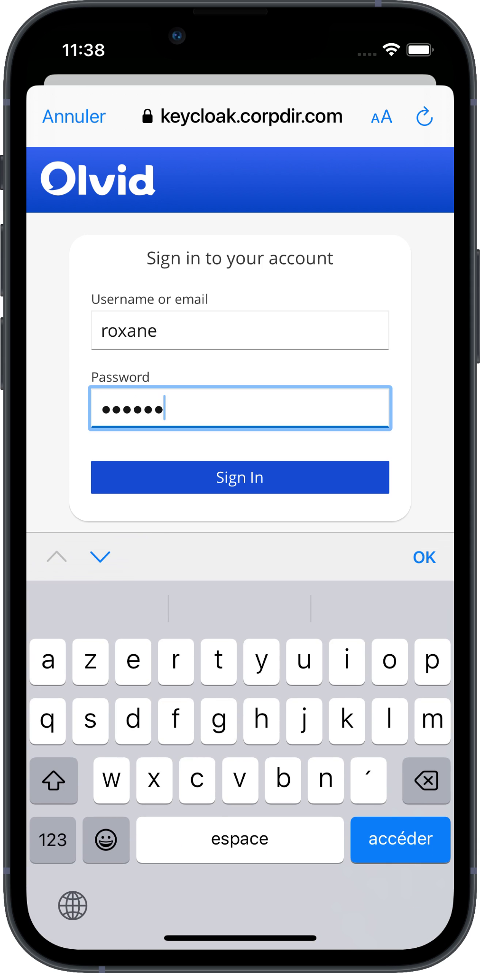
Situation 2 : vous avez un profil Olvid sur cet appareil.
Faites-en un profil géré
Appuyez sur S’authentifier.
Saisissez l’identifiant et le mot de passe transmis par votre administrateur.
Appuyez sur Sign In.
Vérifiez votre nom et appuyez sur Passer à un ID géré.
C’est tout ! Vous pouvez maintenant ajouter des contacts de votre annuaire d’entreprise.

Slide 6
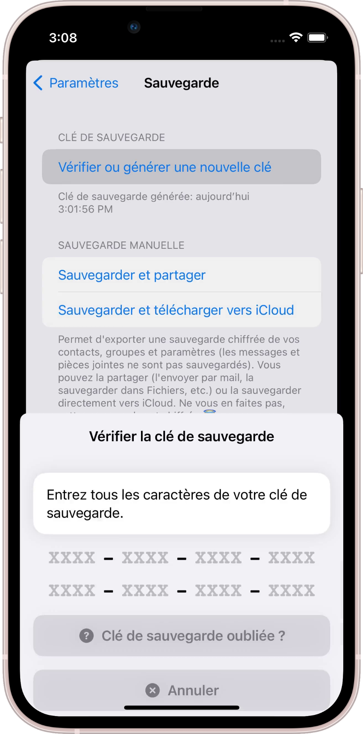
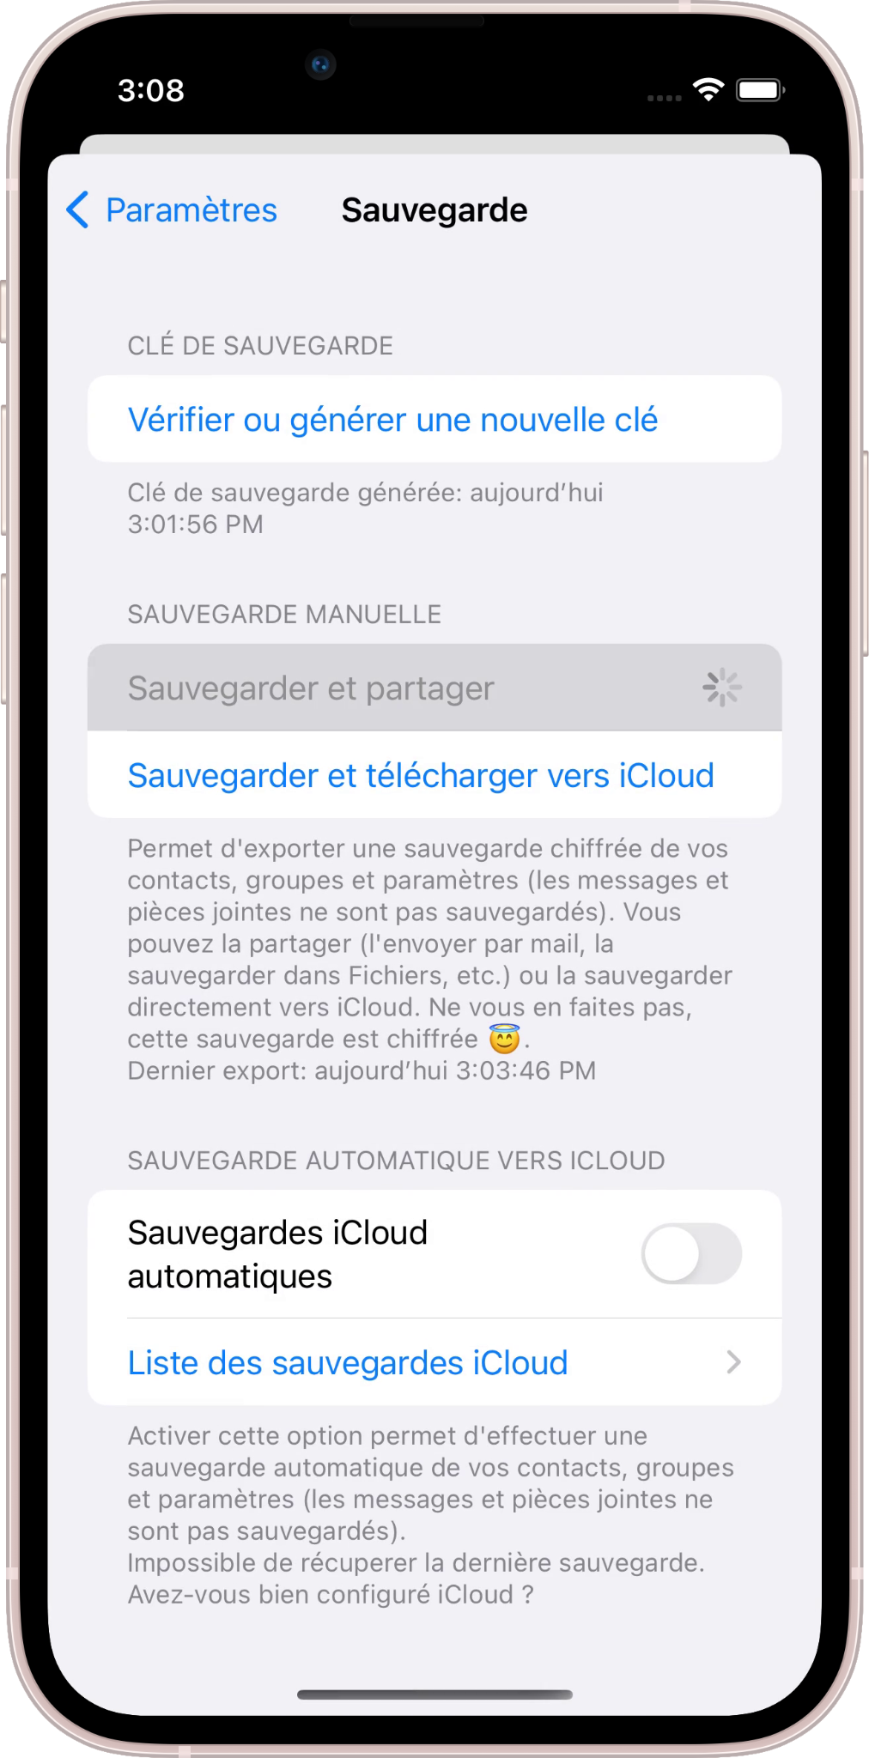
Situation 3 : vous avez un profil Olvid sur un autre appareil.
Sauvegardez-le sur le premier appareil
Sauvegardez votre profil sur votre autre appareil. 1. Vérifiez ou générez une clé de sauvegarde et notez-la.
2. Sauvegardez votre profil dans un fichier chiffré avec cette clé.

Slide 7
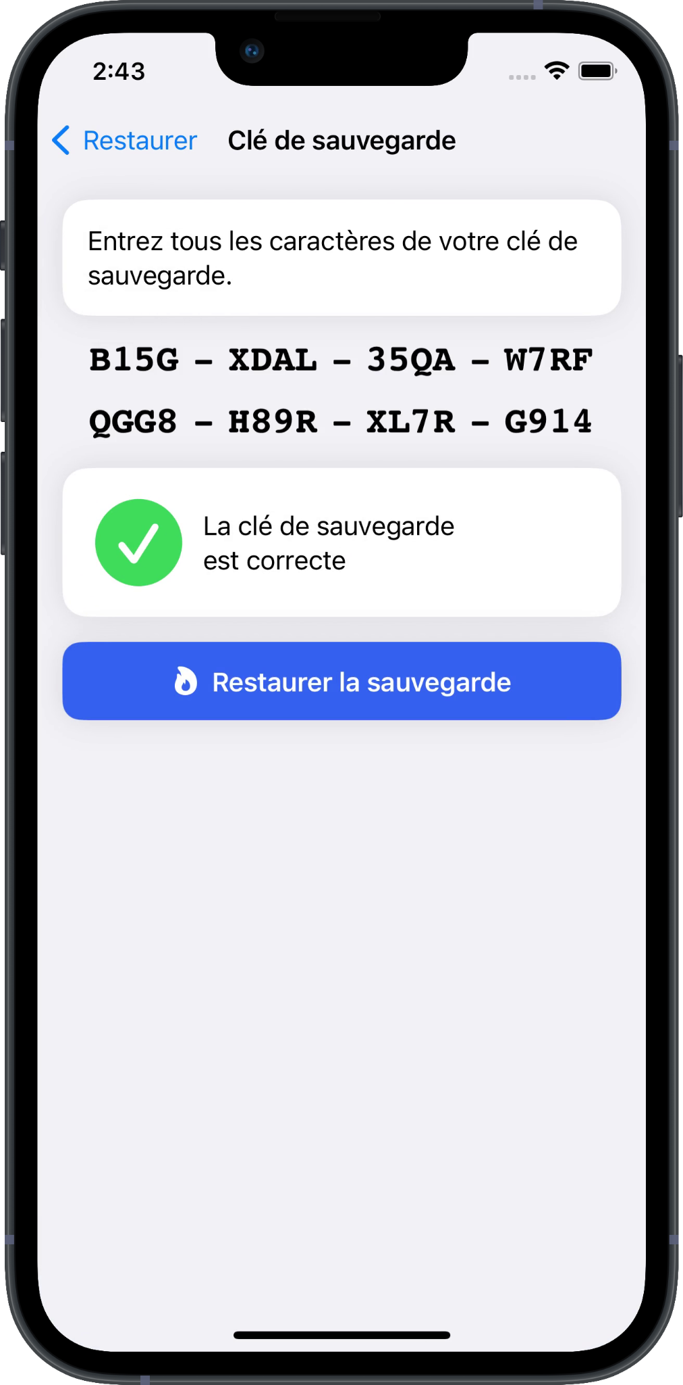
Situation 3 : vous avez un profil Olvid sur un autre appareil.
Restaurez-le sur le nouvel appareil
Sur le nouvel appareil, appuyez sur Restaurer une sauvegarde. 1. Choisissez la sauvegarde et son emplacement. 2. Entrez la clé pour déchiffrer cette sauvegarde, puis appuyez sur Restaurer la sauvegarde. Puisque vous avez maintenant un profil Olvid sur cet appareil, vous pouvez
Terminez en suivant ces étapes.

Slide 8
Appuyez sur
Appuyez sur Annuaire.
Appuyez sur la zone de recherche. Les contacts apparaissent.
Affinez votre recherche.
Appuyez sur le nom du contact que vous souhaitez ajouter.
Confirmez en appuyant sur Ajouter aux contacts. Un canal sécurisé se crée.

Slide 9
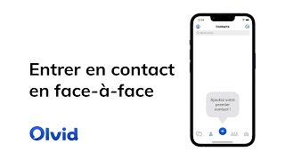

Slide 11
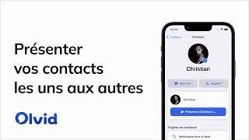

Slide 12
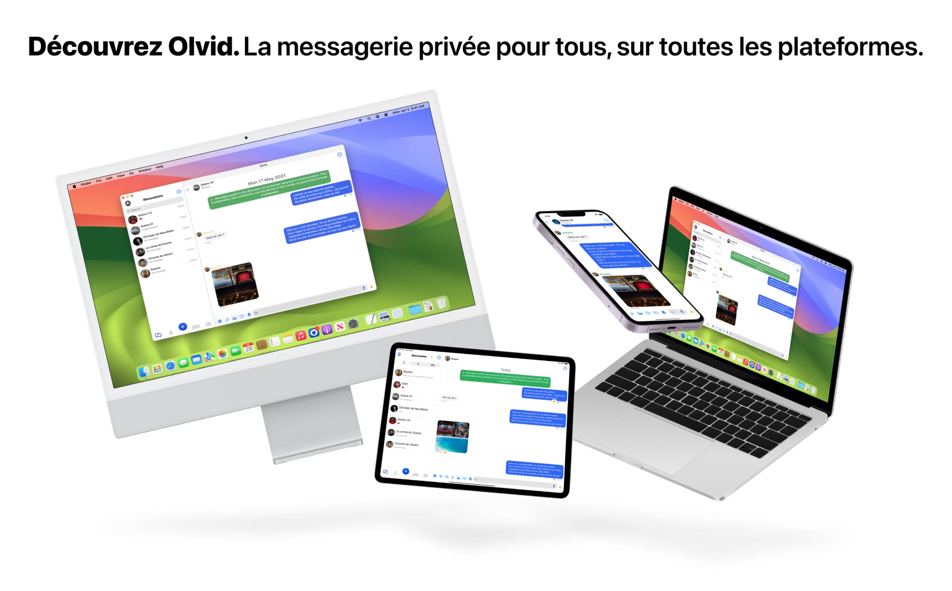
Olvid Desktop. Utiliser Olvid avec un ordinateur.
Vous pouvez utiliser vos profils Olvid sur plusieurs appareils (ordinateurs, mobiles, etc.) simultanément.
Il vous sera ainsi beaucoup plus facile de les réimporter sur les appareils suivants, en cas de changement ou de perte d’appareil.
Suivez ce lien d’aide pour installer et utiliser Olvid sur macOS et Windows.
https://olvid.io/faq/utiliser-olvid-desktop-sur-ordinateur

Slide 13
Sauvegardez votre profil tout de suite !
En prévision d’une perte ou d’un changement d’appareil, seule une sauvegarde de votre profil avec l’appareil qui le détient vous permettra de le restaurer pour le réutiliser sur le suivant.
Alors sauvegardez votre profil tout de suite !

Slide 14
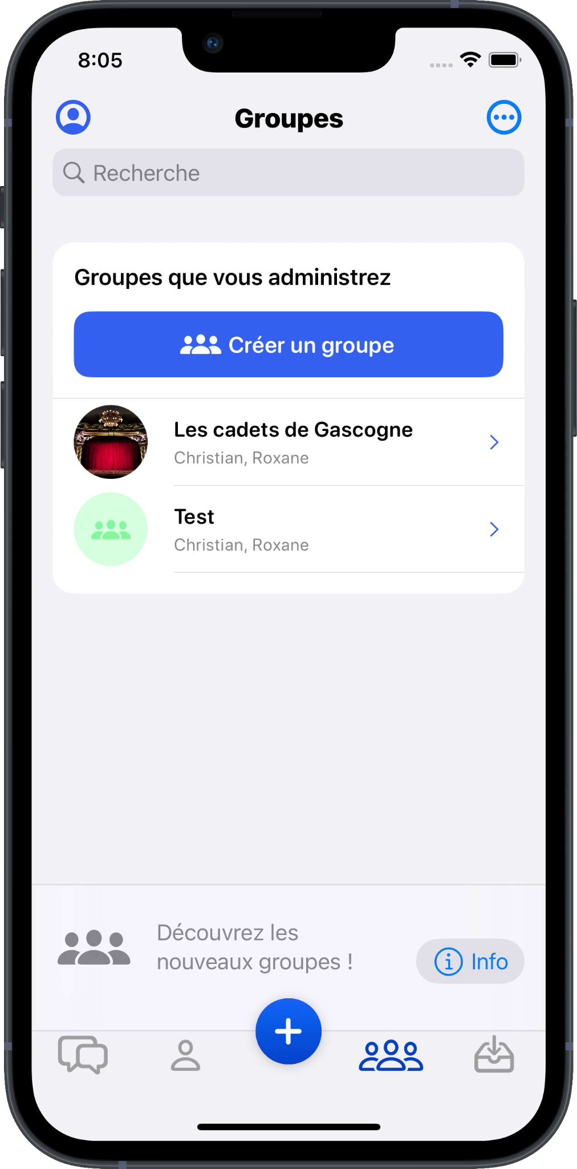
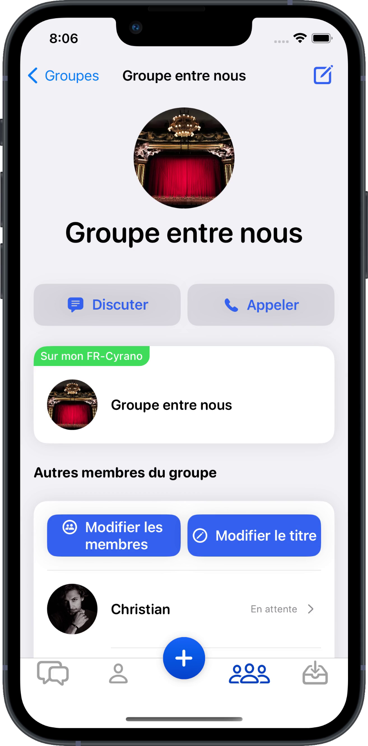
Créer des groupes.
Depuis l’onglet groupes, vous pouvez créer, rejoindre ou quitter un groupe et sa discussion dans laquelle les messages sont reçus par tous ses participants.
Si vous êtes administrateur d’un groupe, vous pourrez accorder ou retirer le droit d’administrer le groupe à d’autres participants qui pourront alors ajouter ou supprimer des participants et d’autres administrateurs.

Slide 15
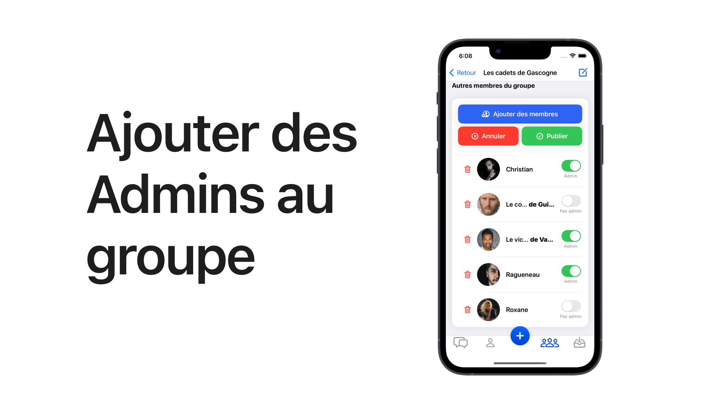
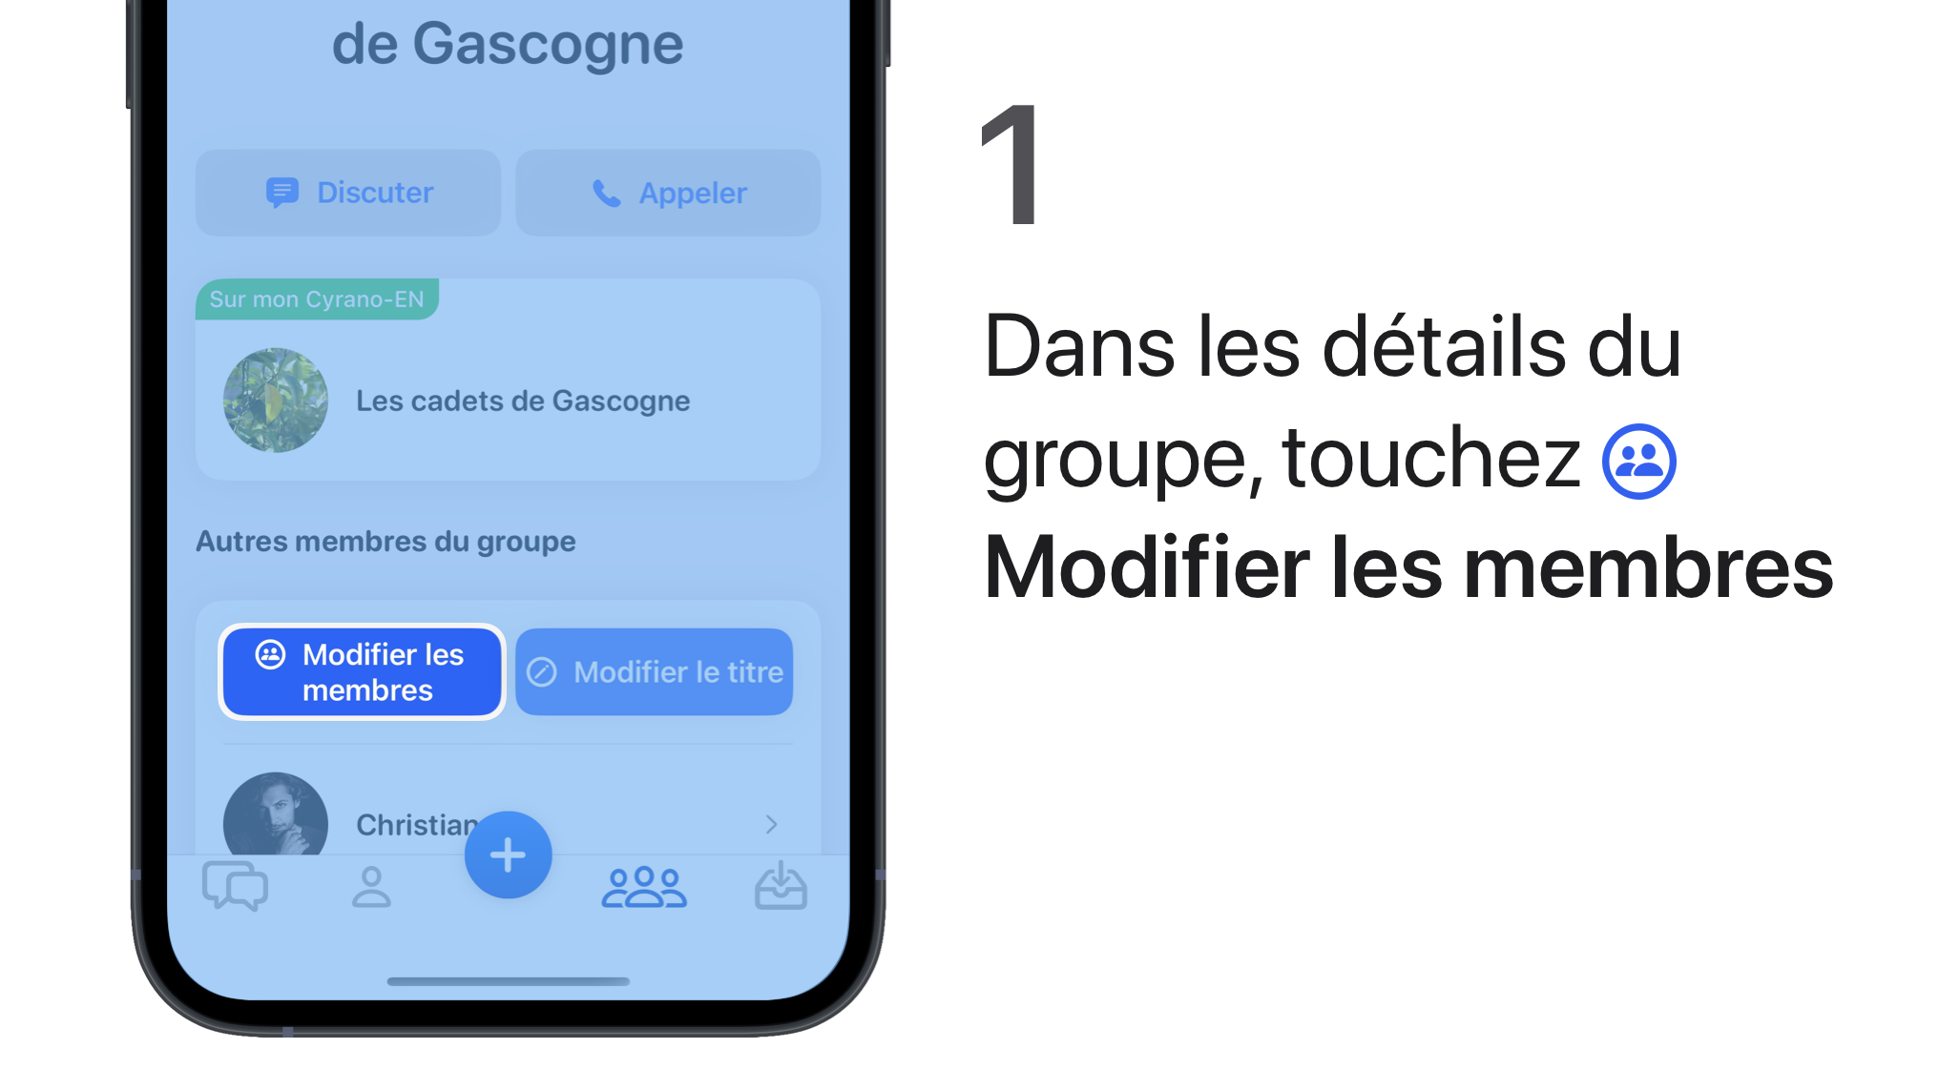
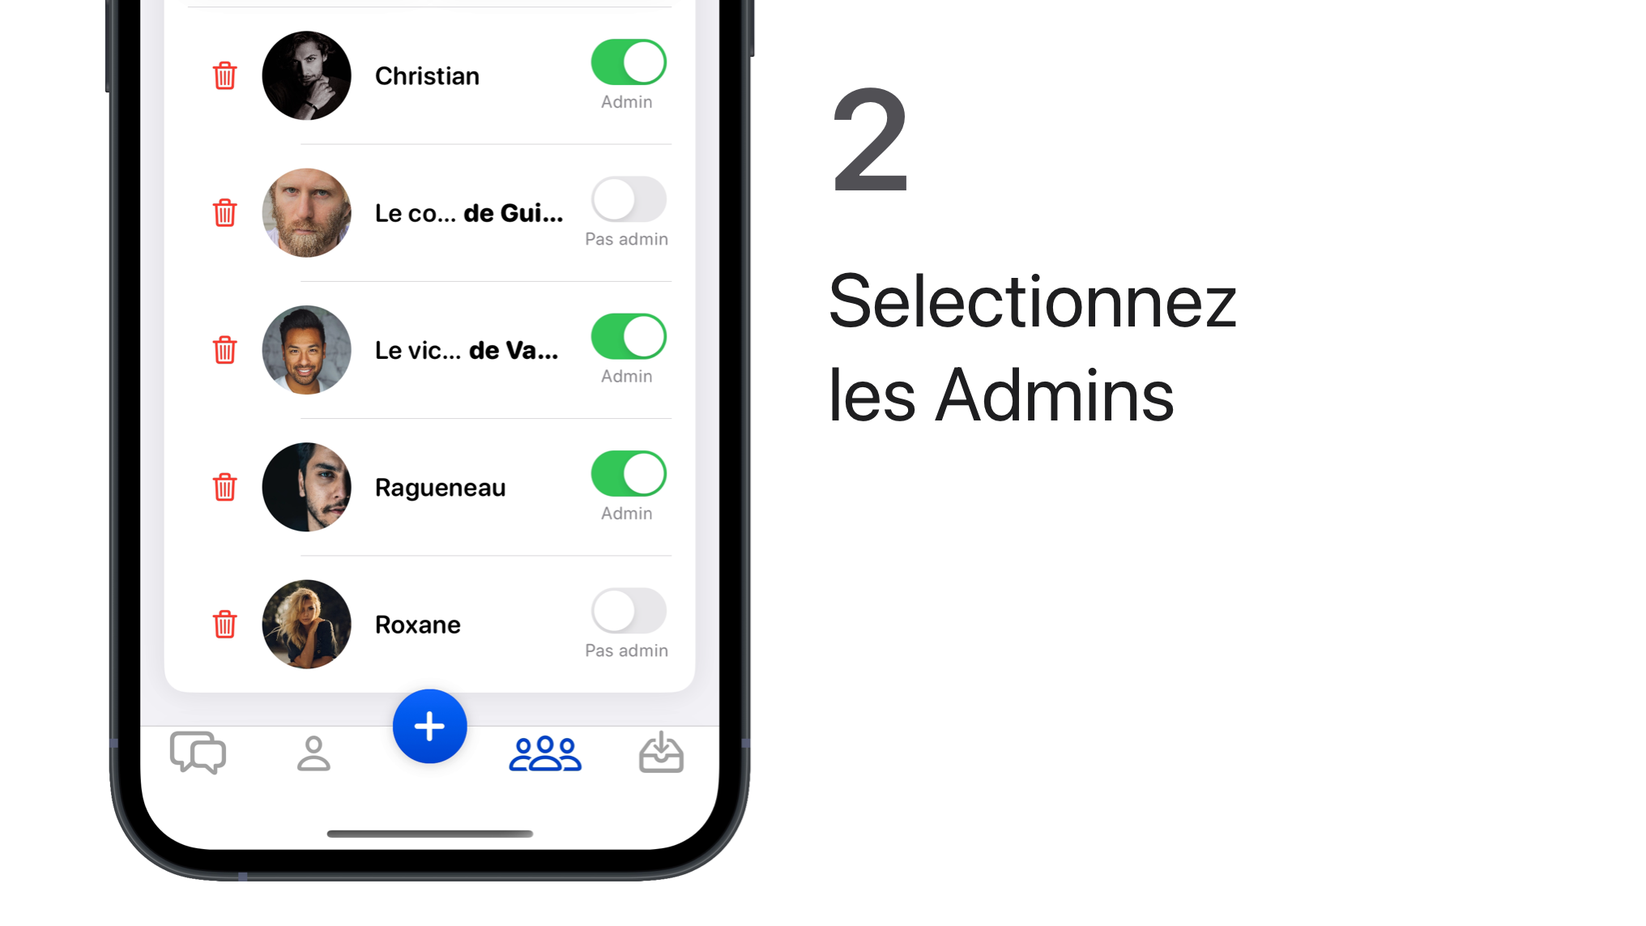
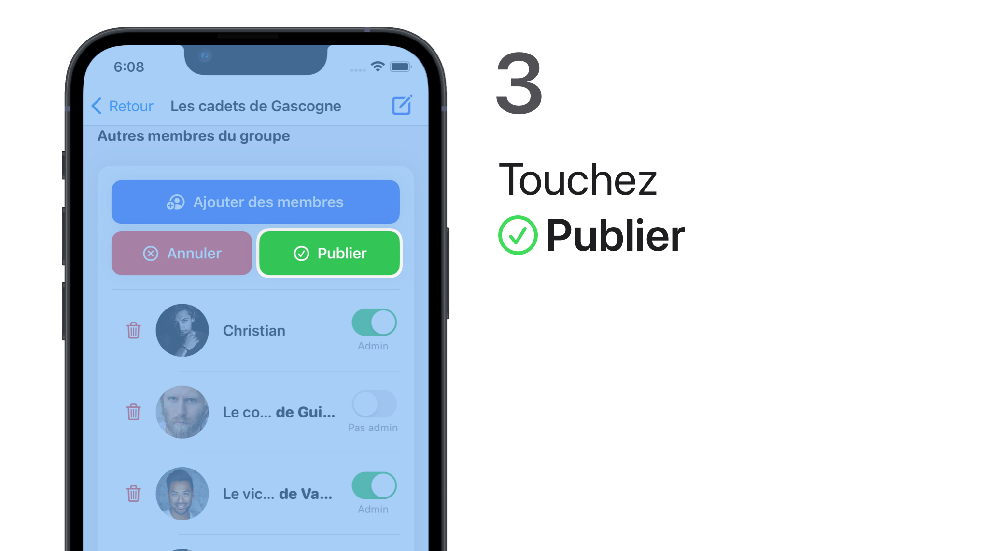
Accorder ou retirer le droit d’administrer un groupe.

Slide 16
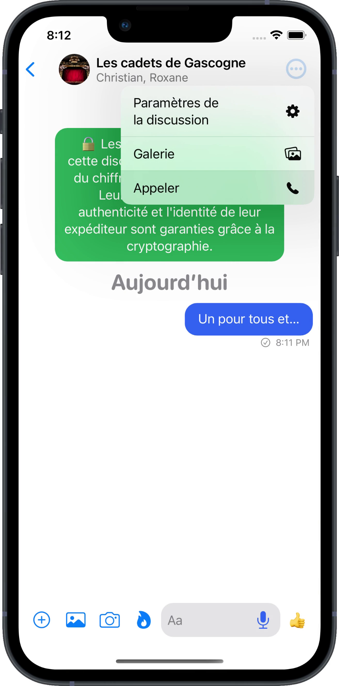
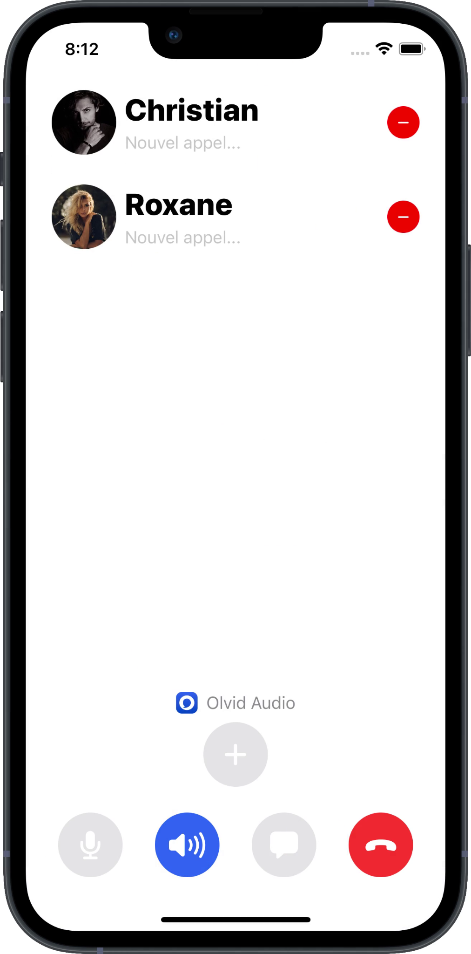
Discuter, échanger, par écrit ou de vive voix.
Vous pouvez aussi appeler l’ensemble des membres d’un groupe.
Dans la discussion de groupe, appuyer sur > Appeler 📞, en haut à droite.

Slide 17
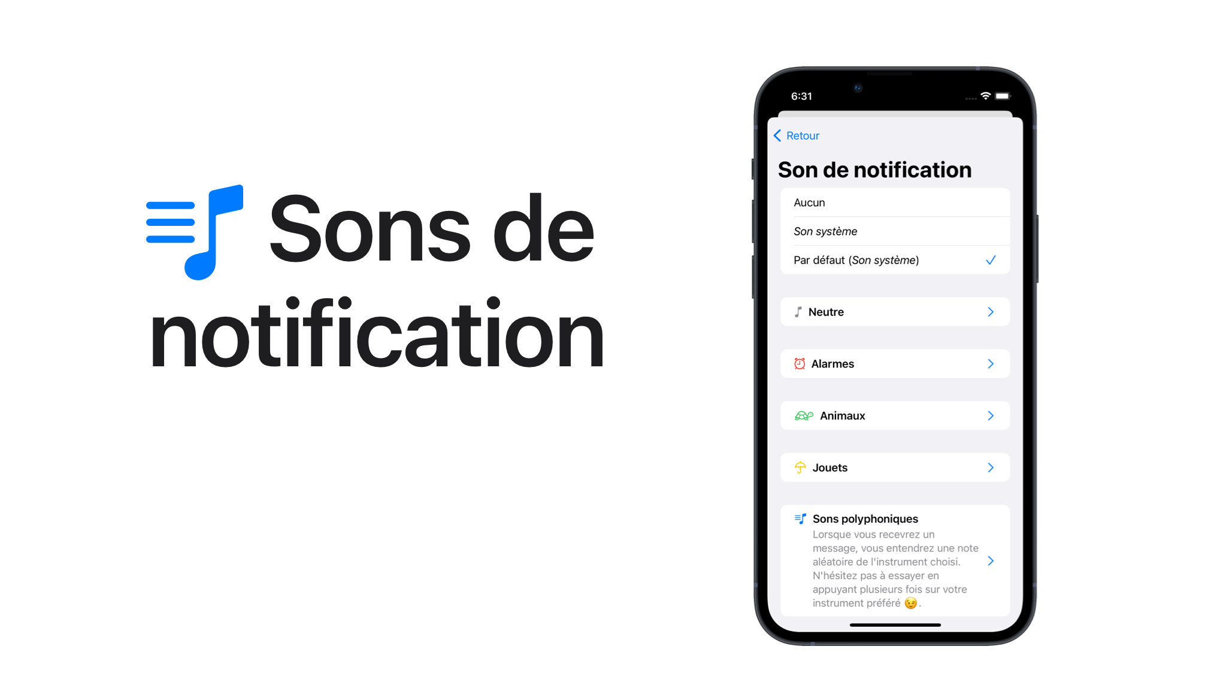
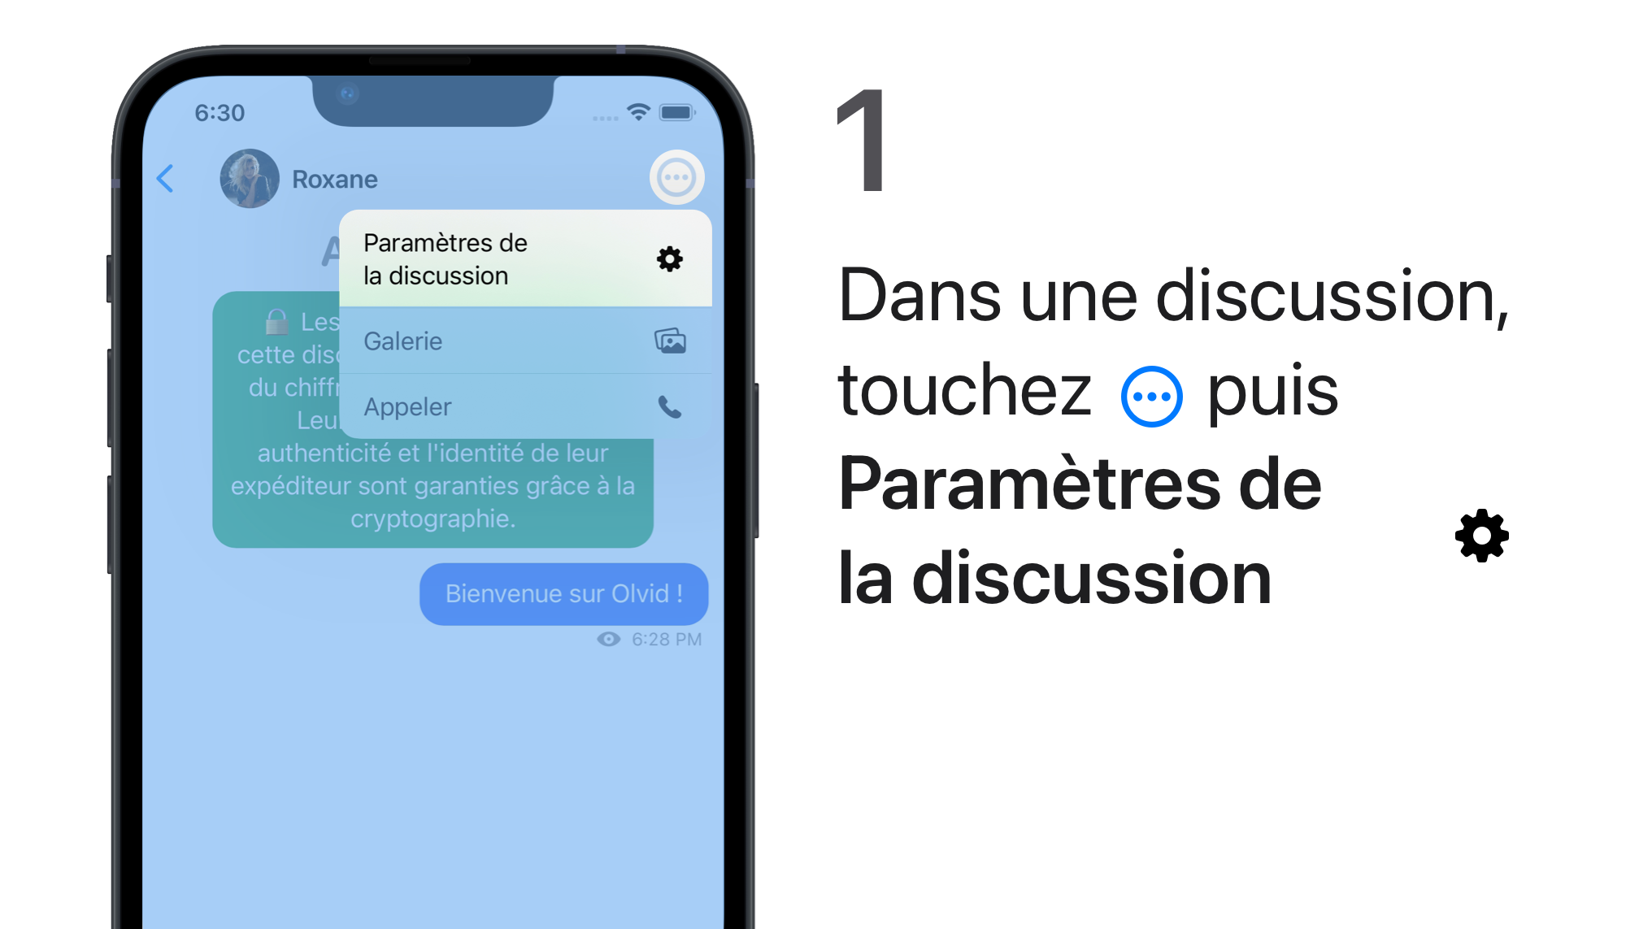
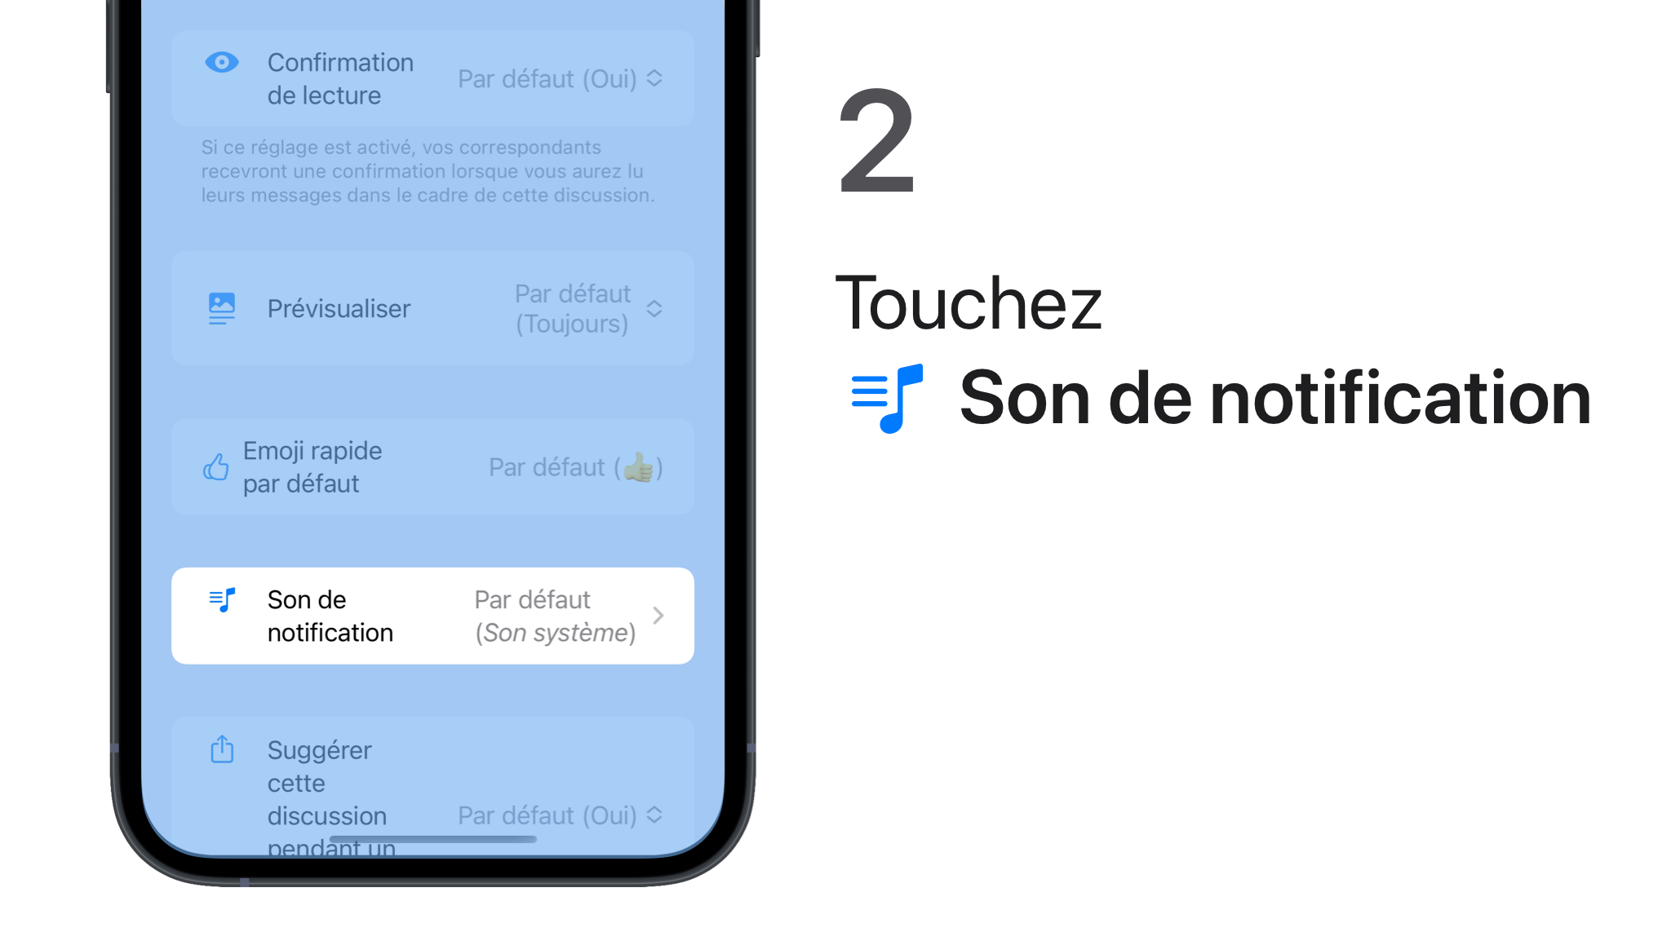
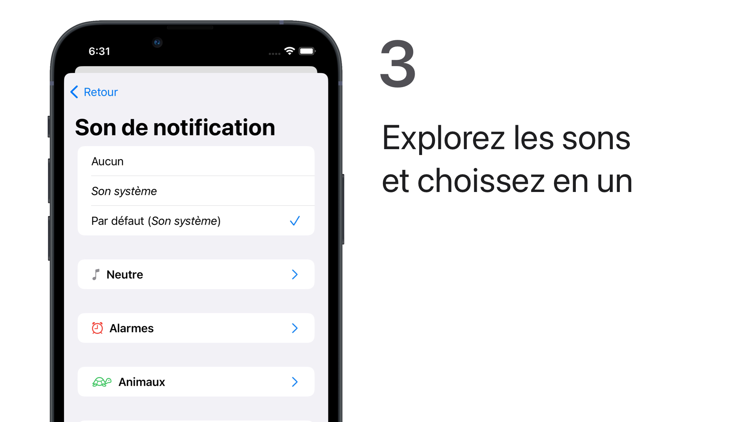
Changer les sons de notification par discussion.

Slide 18
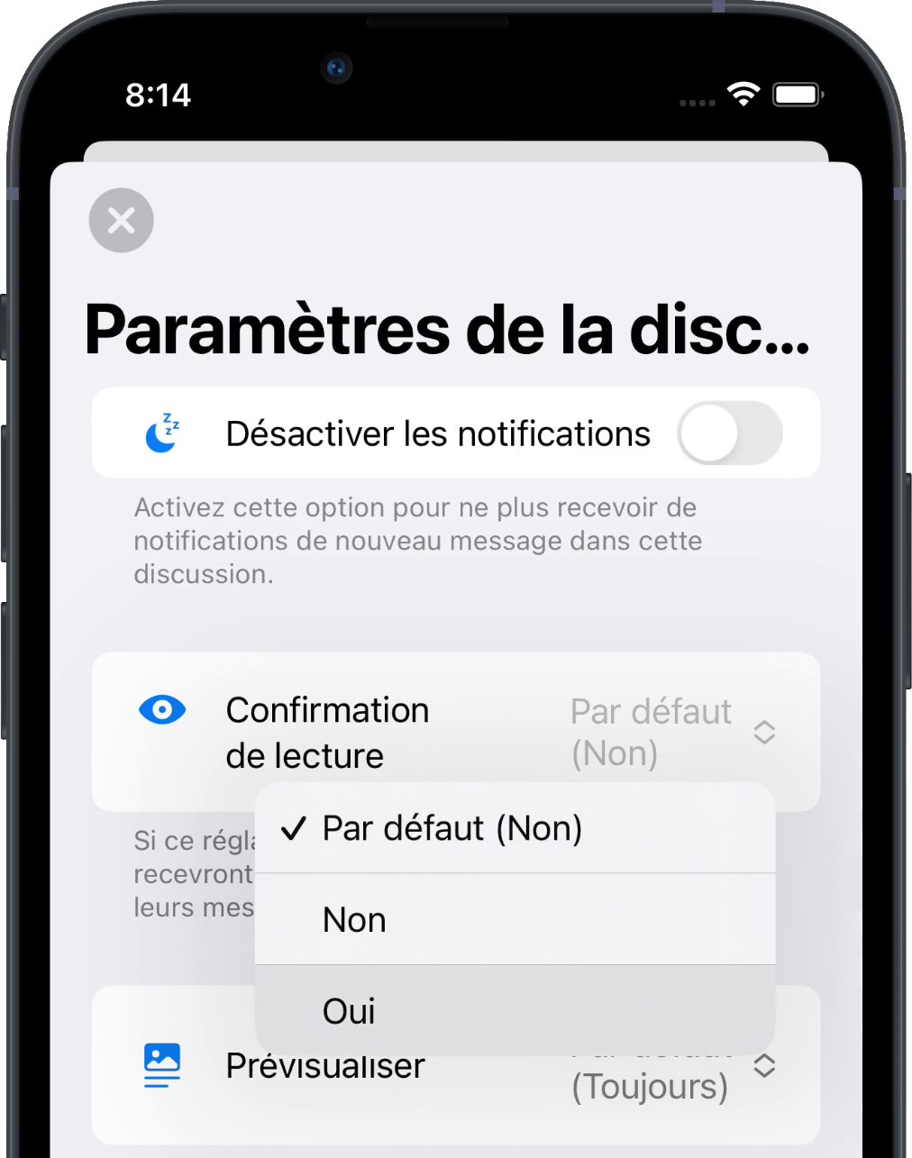
Activer les confirmations de lecture.
Dans les paramètres de la discussion, ou globalement, vous pouvez choisir si vos interlocuteurs reçoivent ou non confirmation que vous avez lu leurs messages.
Par défaut, la confirmation de lecture est globalement désactivée pour toutes les discussions et tous les utilisateurs. Donc si vous souhaitez recevoir confirmation que vos messages ont été lus, demandez à vos contacts de l’activer.
L’information peut ensuite être affichée dans Infos du message.

Slide 19
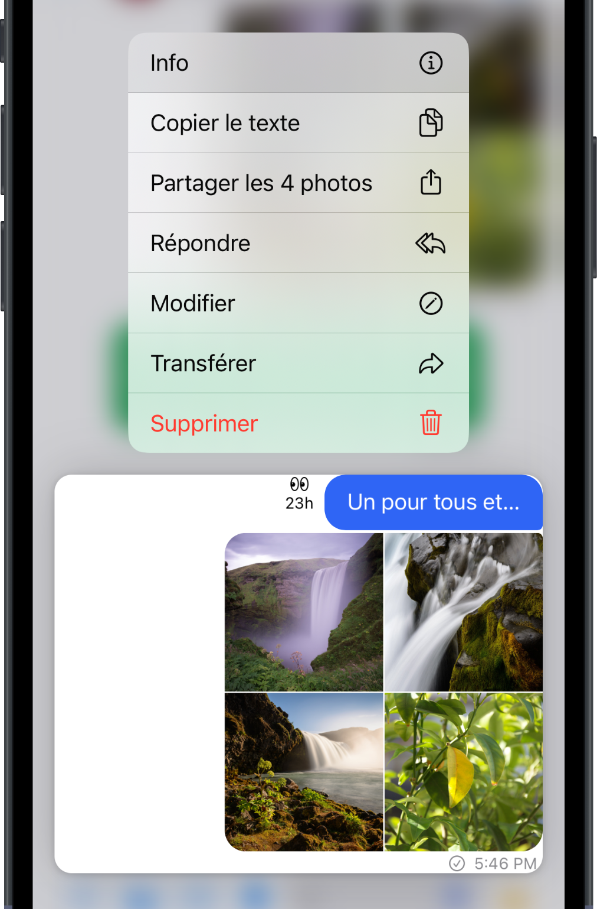
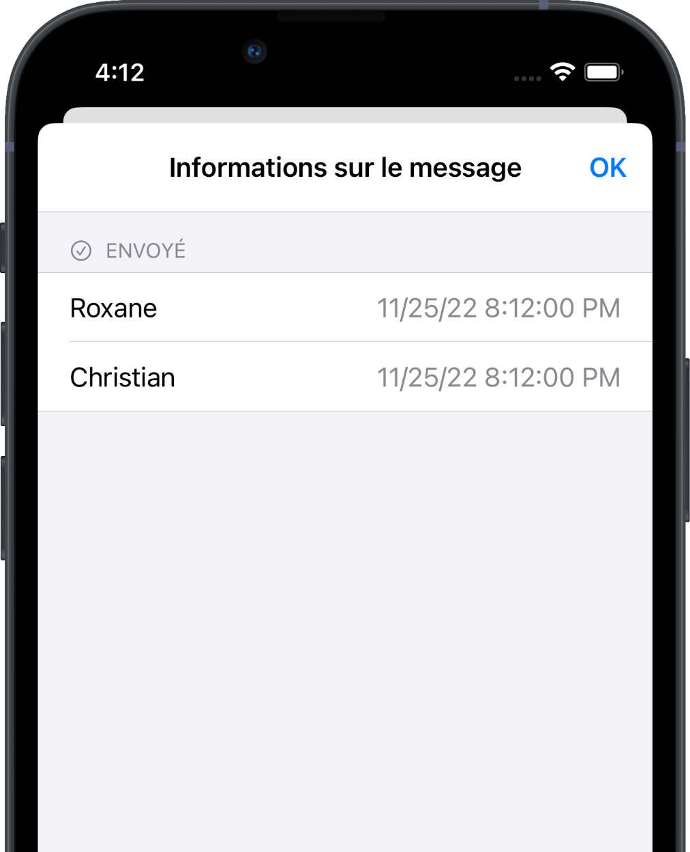
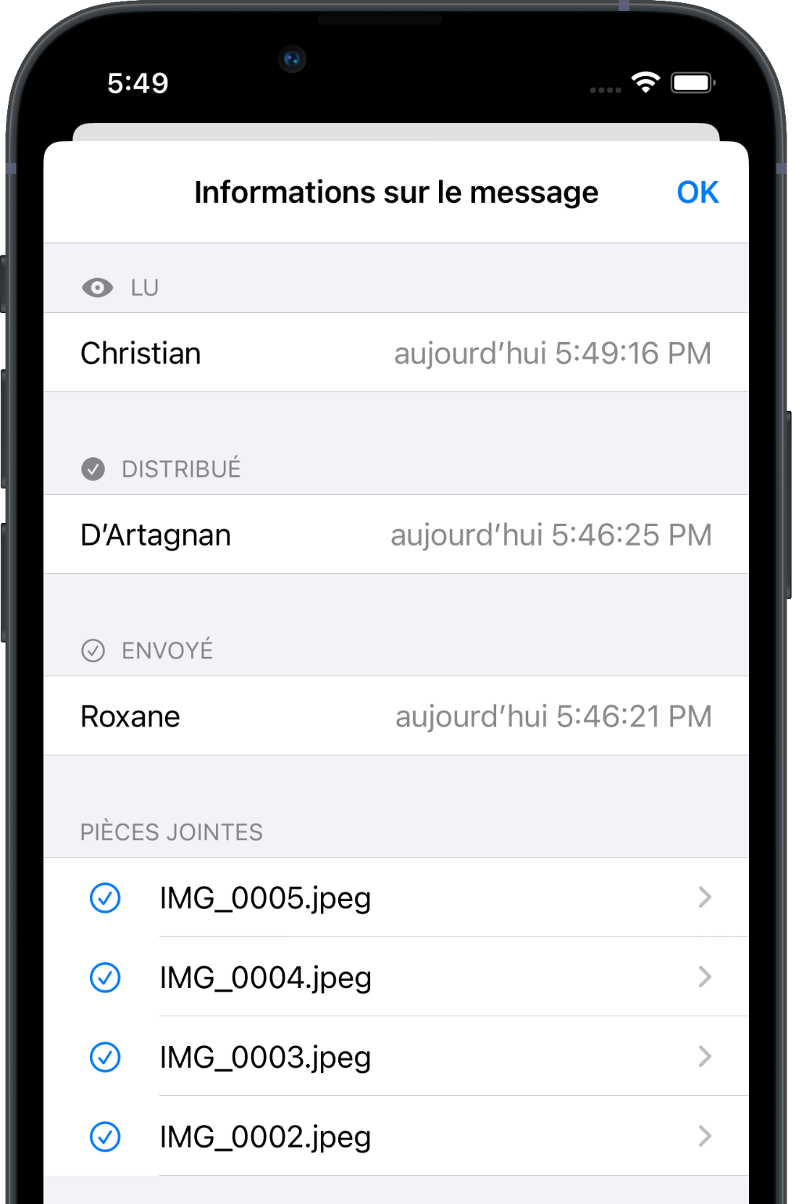
Informations sur le message.
Les informations sur le message vous permettent de savoir s’il a été envoyé, reçu, lu et quand.
Pour les afficher, appuyez sur le message, puis Info.

Slide 20
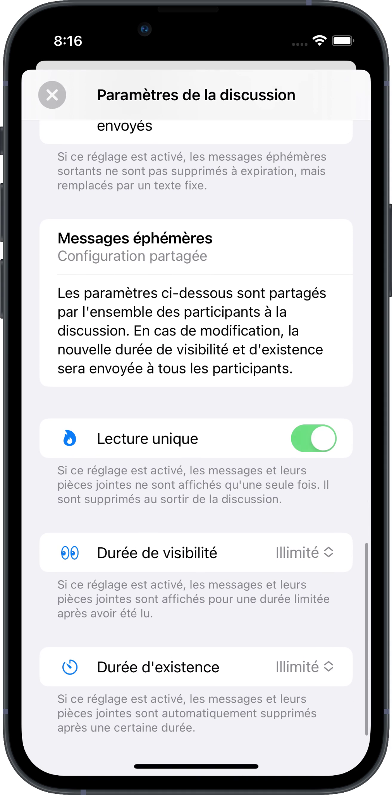
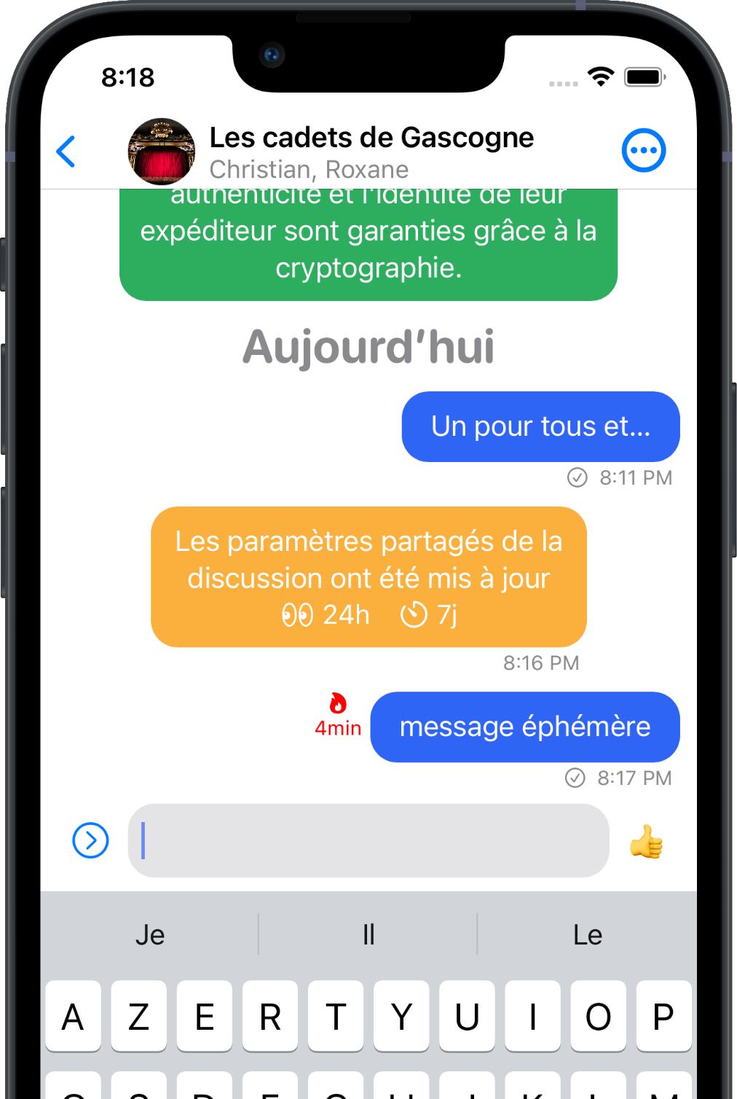
Activer l'effacement automatique de messages.
Olvid vous permet de programmer l’effacement automatique de messages, selon vos besoins.
Avec les messages éphémères, les réglages sont partagés avec tous les destinataires et affectent donc l’existence de ces messages sur leurs appareils.
Avec les politiques de rétention des messages, les réglages sont locaux et propres à votre appareil et n’affectent en aucun cas l’existence des messages sur les appareils de vos correspondants.

Slide 21
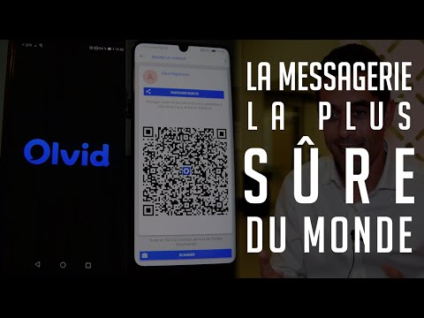
Comprendre la sécurisation des messageries instantanées.
Si vous avez peu de temps, voici quelques explications en quelques minutes.

Slide 22
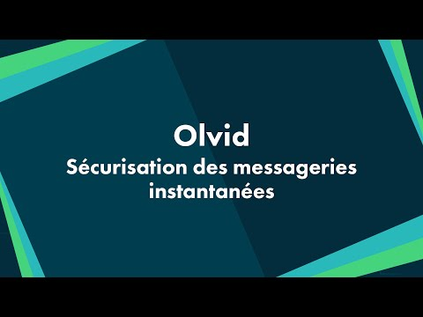
Comprendre la sécurisation des messageries instantanées.
Si vous voulez tout savoir sur la sécurisation des messageries instantanées et pourquoi Olvid, regardez notre conférence à l’Ecole 42.
(1:21:44)

Slide 23
Recommandations importantes.
Ne désinstallez pas l'app sans sauvegarde et sa clé, au risque de perdre à jamais tous vos profils Olvid (identité, contacts, groupes et licence), comme expliqué ici.
Si Olvid ne fonctionne plus, vérifiez ces points en priorité.
Nous vous invitons à activer la mise à jour automatique d’Olvid pour bénéficier de toute amélioration le plus rapidement possible et automatiquement, dès sa sortie. La procédure simple pour l’activer est ici.
Nous vous invitons aussi à mettre à jour votre OS pour votre sécurité et pour profiter des meilleures améliorations récentes d’Olvid. Voici comment.
Pour info, nous répondons aux questions les plus fréquentes dans notre Aide-Assistance-FAQ et à beaucoup d’autres d’ordre général dans nos interviews et conférences référencées dans nos actualités.
Vous pouvez également suivre toutes nos actualités sur nos comptes Twitter et LinkedIn.
Ce qui est actuellement en cours de développement et sera disponible sur Olvid est ici.

Slide 24
Assistance Olvid.
Aide-Assistance-FAQ
Guides et modes d’emploi
Contacter l'assistance Olvid
Pour toute question ensuite
support@olvid.io

